Slide 1
КАДЕ ГО СЛУШАМ ГЛАСОТ...?
Р
Л
Ч
Ш

Slide 2
Ајде да учиме низ игра
Внимателно....
СЛУШАЈ
РАЗМИСЛИ
ИЗГОВОРИ

Slide 3
Изговори правилно Каде го слушаш гласот р-почеток средина или крај на зборот?
ЧАДОР
РИБА

Slide 4
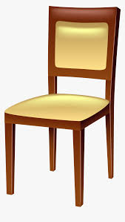
Изговори правилно Каде го слушаш гласот Л-почеток средина или крај на зборот?
ЛЕТАЛО
СТОЛИЦА

Slide 5
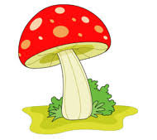
Изговори правилно Каде го слушаш гласот Ч-почеток средина или крај на зборот?
ЧИЗМИ
ПЕЧУРКА

Slide 6
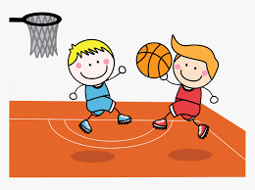
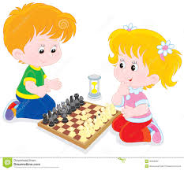
Изговори правилно Каде го слушаш гласот Ш-почеток средина или крај на зборот?
КОШАРКА
ШАХ

Slide 7
АЈДЕ ДА ИГРАМЕ И ПОГОДУВАМЕ
КРУША – Каде е гласот Р?
КРУША – Каде е гласот Ш?
ШАЛ – Каде е гласот Ш?
ШАЛ – Каде е гласот Л?

Slide 8
АЈДЕ ДА ИГРАМЕ И ПОГОДУВАМЕ
ч
Р
Р
Каде е гласот Р во шатор,а каде во циркус?

Slide 9
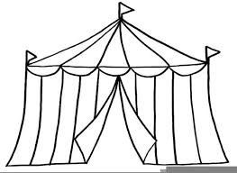
Време е за цртање
На буквата,на буквата Р
На буквата ,на буквата Ч
На буквата ,на буквата Л
На буквата ,на буквата Ш

Slide 10
Ви благодарам на вниманието драги ученици и родители!
Наташа Тодоровска
Одделенски наставник во прво одд.
ОУ„Ѓорѓи Сугарев“ - Битола

Slide 11
Ви благодарам на вниманието драги ученици и родители!

